Slide 1

上海交通大学学生创新中心
上海仪酷智能科技有限公司
机器人语音识别与语音合成

Slide 2

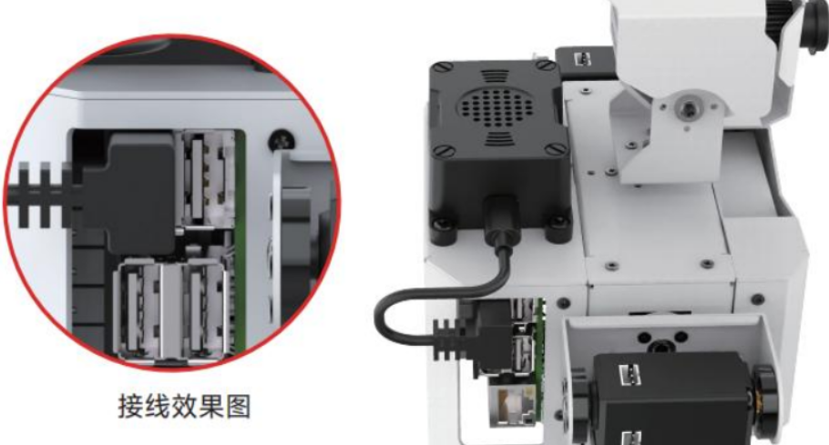
语音模块安装
使用 M4*6 的圆头螺丝将 AI 语音交互盒（WonderEcho Pro）安装在 TonyPi 的背部，注意安装方向。通过 Type C 线，将模块连接到机器人的 USB 口。

Slide 3

语音模块测试
vnc 远程连接桌面进入树莓派系统，查看右上角是否有麦克风好扬声器的标志。如下图所示，有即代表连接成功。

Slide 4
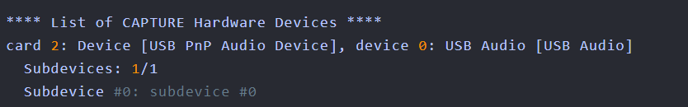
语音模块测试
在终端输入：arecord -l
执行命令录音。ctrl+C停止。录音完成之后，当前文件夹下会有一个test.wav，播放这个音频文件，可以听到刚才录制的声音。
arecord -D hw:2,0 -f S16_LE -r 16000 -c 2 test.wav

Slide 5
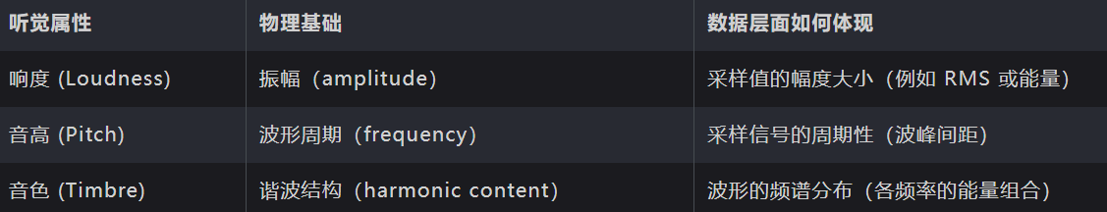
数字音频
声音主要有响度、音高、音高三个基本要素，采样到后以波形图显示。在波形图中，波幅越大，声音的响度越大；波峰间距越小，声音的频率越高；声音的主要特征（音色）不是依赖单一频率，而是由一系列谐波频率共同构成。

Slide 6
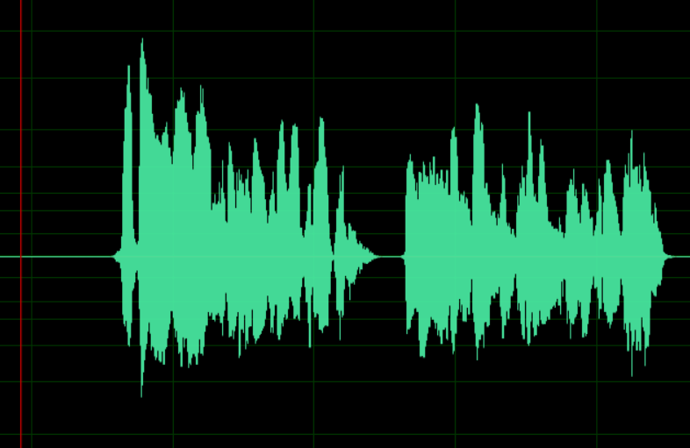
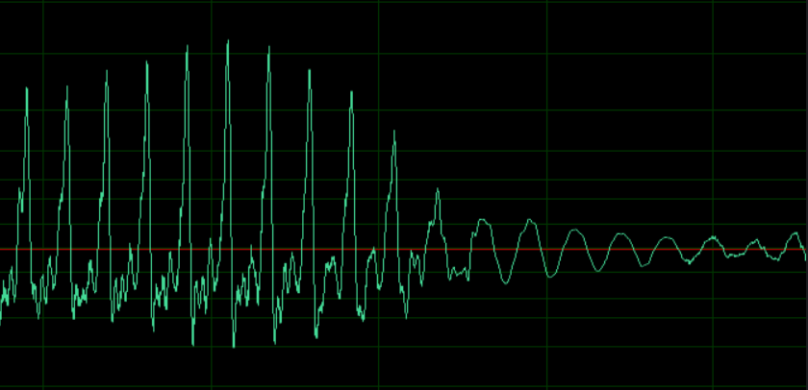
数字音频
声音主要有响度、音高、音高三个基本要素，采样到后以波形图显示。在波形图中，波幅越大，声音的响度越大；波峰间距越小，声音的频率越高；声音的主要特征（音色）不是依赖单一频率，而是由一系列谐波频率共同构成。

Slide 7
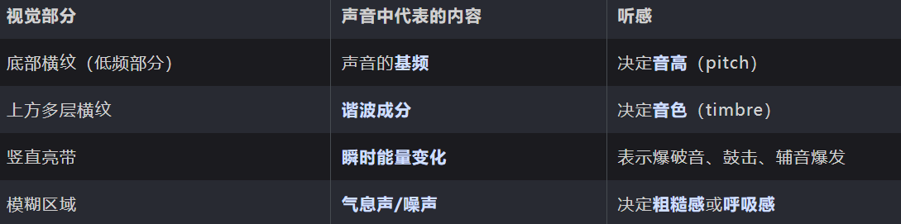
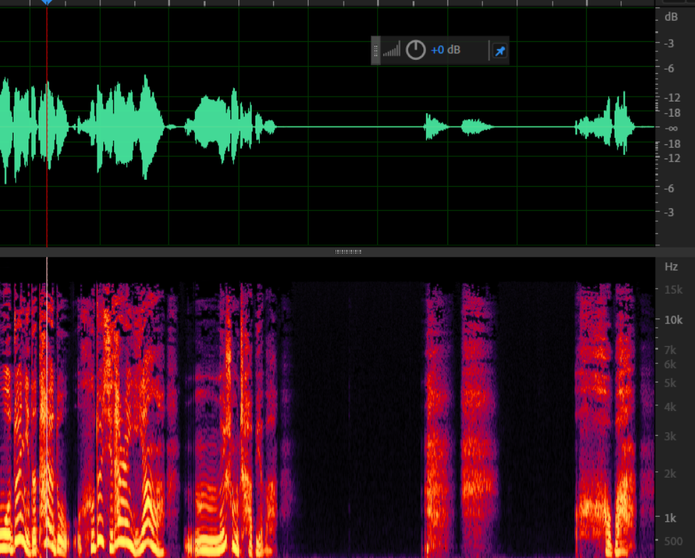
数字音频
对波形图做傅里叶变换，可以得到频谱图。

Slide 8
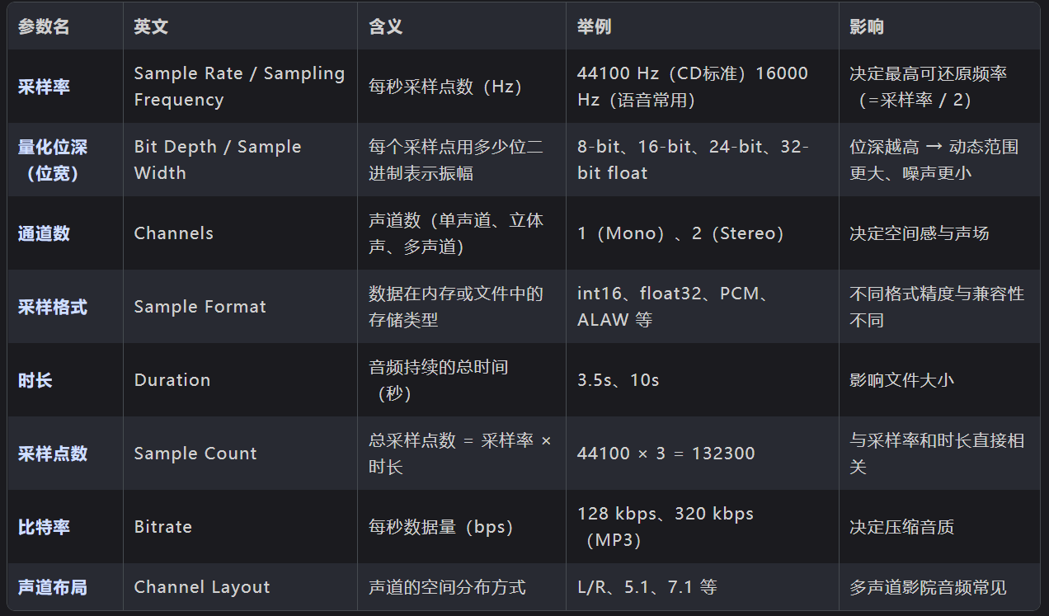
采样参数

Slide 9
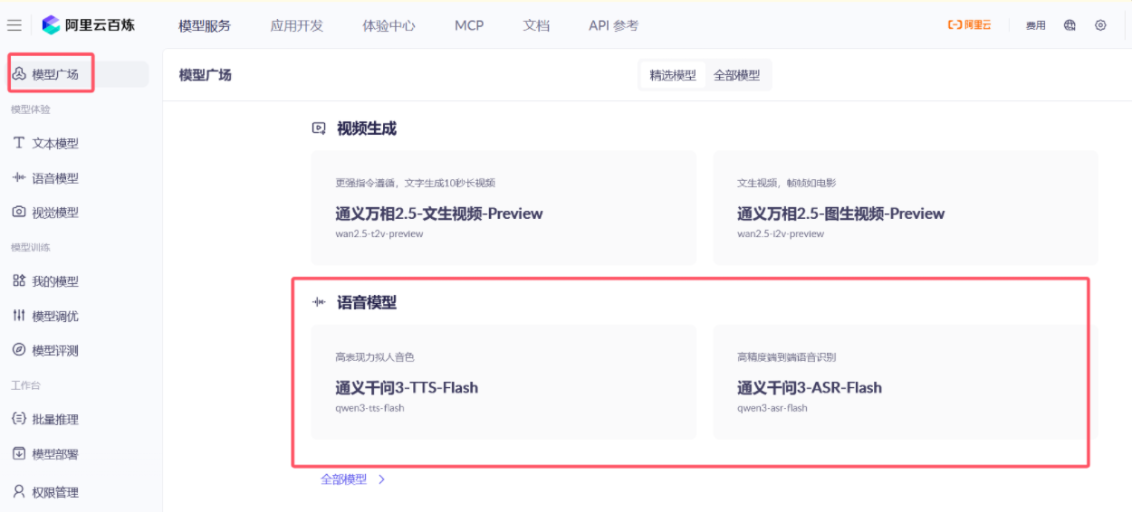
阿里云语音API
https://bailian.console.aliyun.com/?tab=model#/model-market

Slide 10
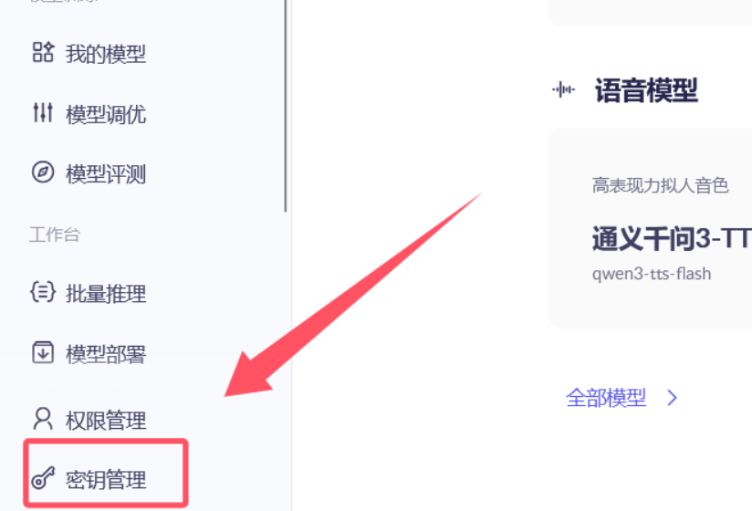
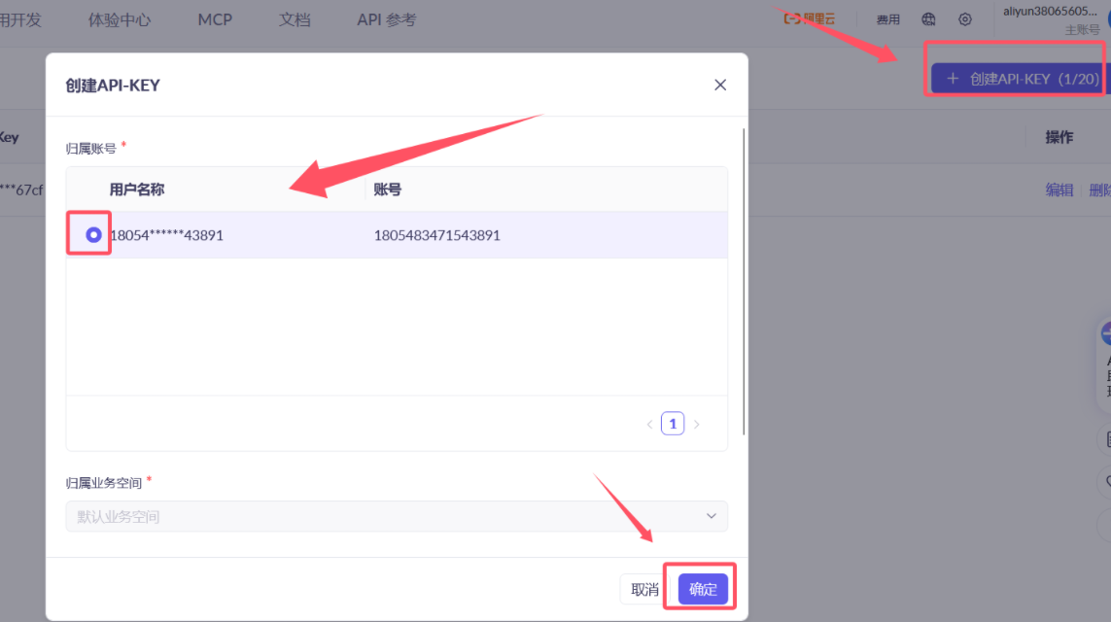
阿里云语音API-创建APIKEY
注册实名后，点击“密钥管理”——“创建API-KEY”，选择账号，确认即可。

Slide 11
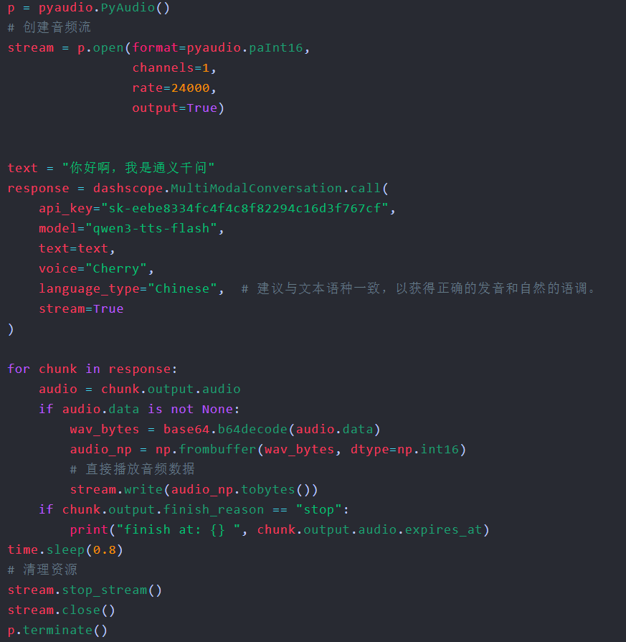
阿里云语音API-语音合成

Slide 12
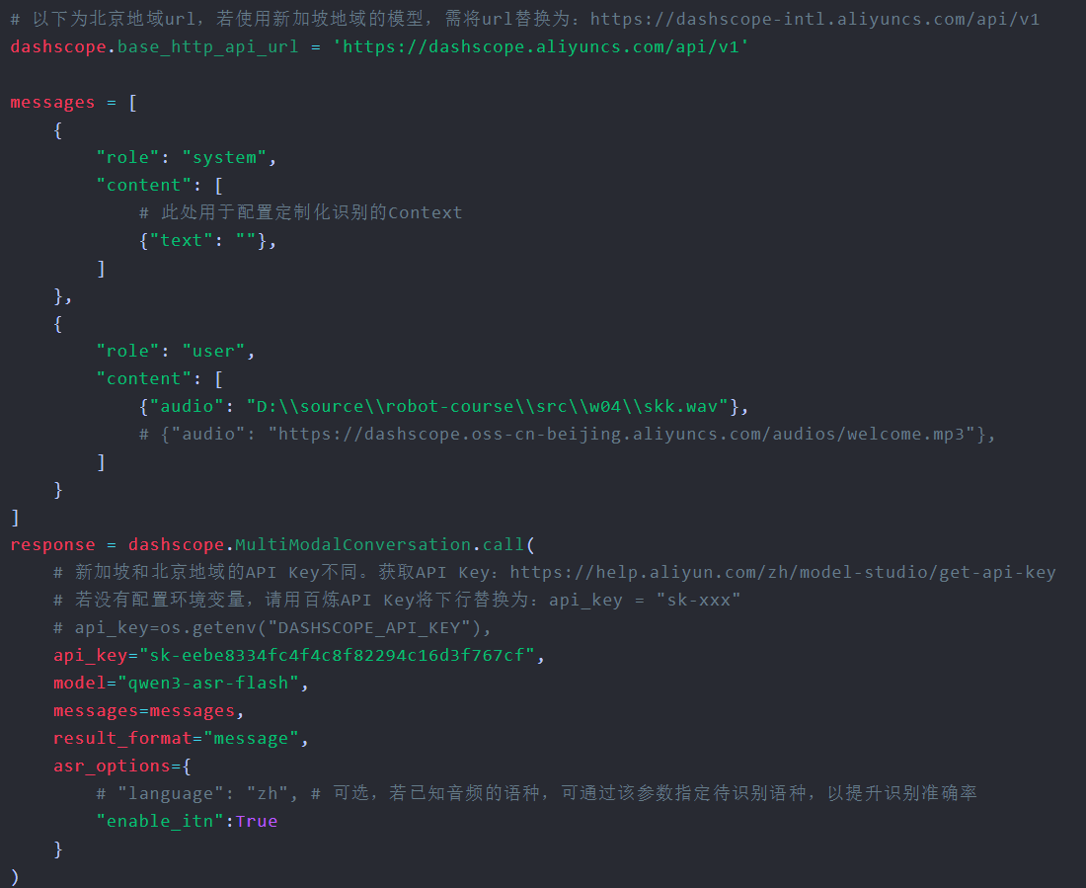
阿里云语音API-识别

Slide 13


模型仓库介绍
安装:
pip3 install -U modelscope huggingface huggingface_hub
C:\Users\<你的用户名>\.cache\huggingface\
C:\Users\<用户名>\.cache\modelscope

Slide 14
开源项目介绍-kokoro
https://github.com/hexgrad/kokoro
Kokoro是一个具有8200万参数的开放式TTS模型。尽管它的架构很轻，但它提供了与大型模型相当的质量，同时速度更快，成本效益更高
安装：
pip install -q kokoro>=0.9.4 soundfile

Slide 15
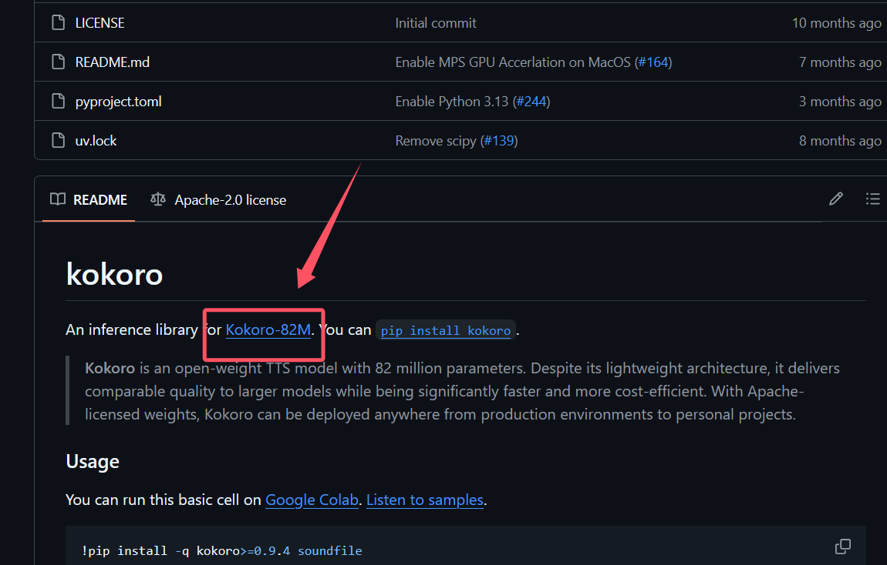
开源项目介绍-kokoro音色选择
https://huggingface.co/hexgrad/Kokoro-82M
点击github仓库readme中的Kokoro-82M，可以跳转到huggingface模型页面。

Slide 16
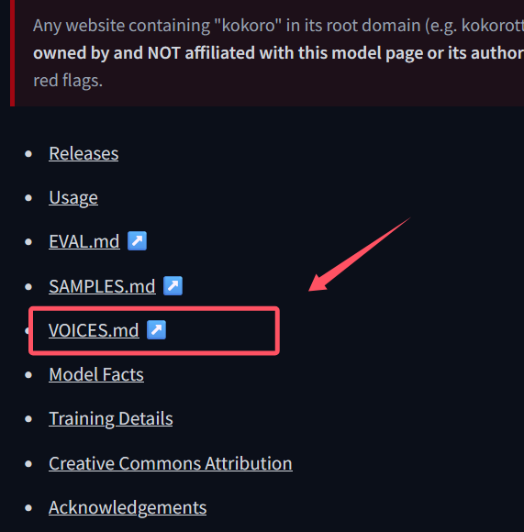
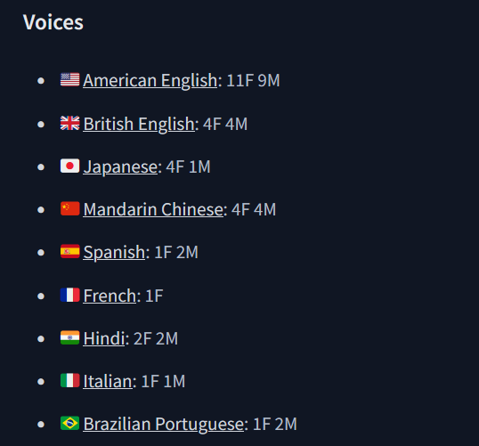
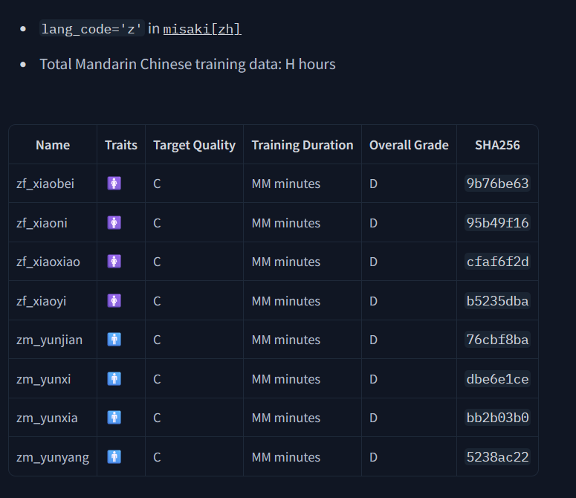
开源项目介绍-kokoro音色选择
下拉找到VOICES.md文件，点击打开。可以看到可供选择的voices，F代表女声，M代表男声。

Slide 17
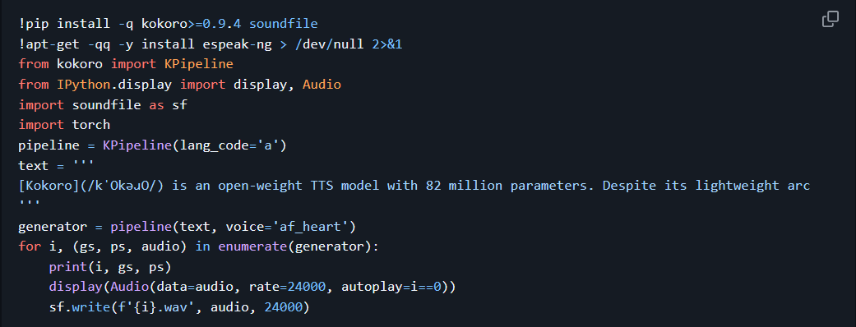
开源项目介绍-kokoro示例

Slide 18
开源项目介绍-kokoro示例

Slide 19
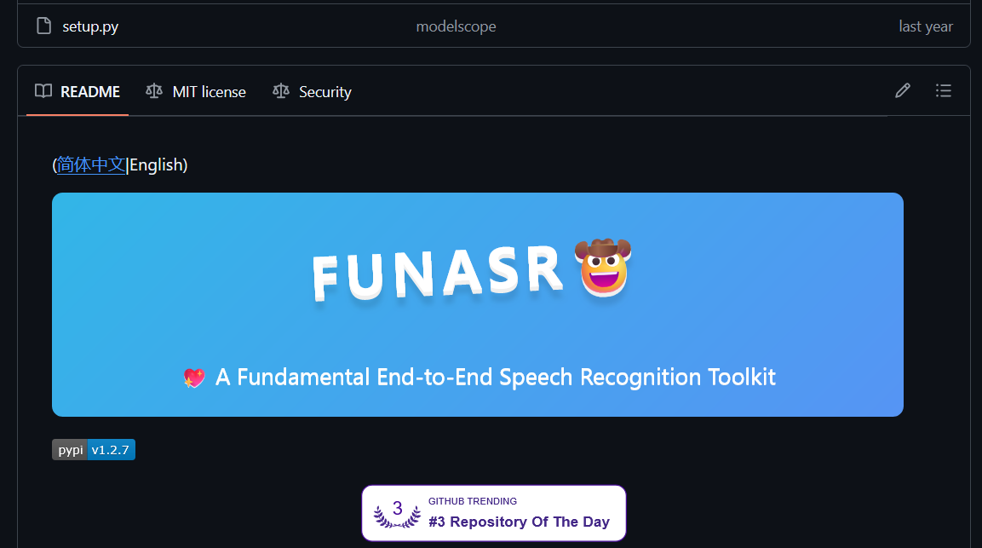
开源项目介绍-funasr
https://github.com/modelscope/FunASR?tab=readme-ov-file
FunASR是一个基础语音识别工具包，提供多种功能，包括语音识别（ASR）、语音端点检测（VAD）、标点恢复、语言模型、说话人验证、说话人分离和多人对话语音识别等。FunASR提供了便捷的脚本和教程，支持预训练好的模型的推理与微调。

Slide 20
开源项目介绍-funasr安装
环境依赖：
python>=3.8
torch>=1.13
torchaudio
安装：
pip3 install -U funasr

Slide 21
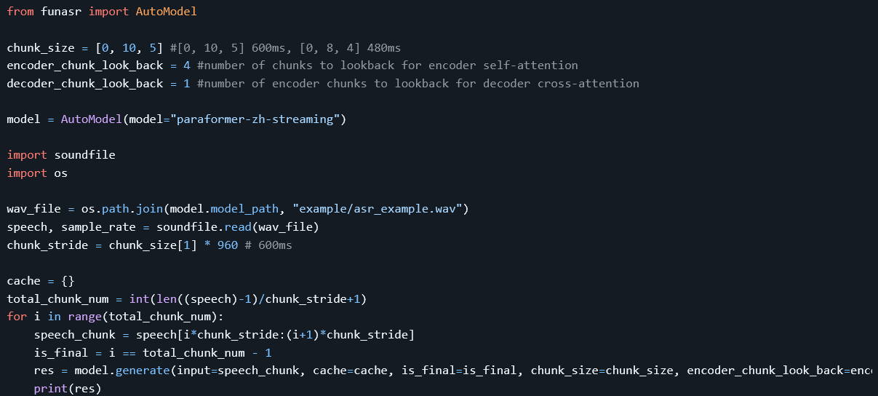
开源项目介绍-funasr示例

Slide 22
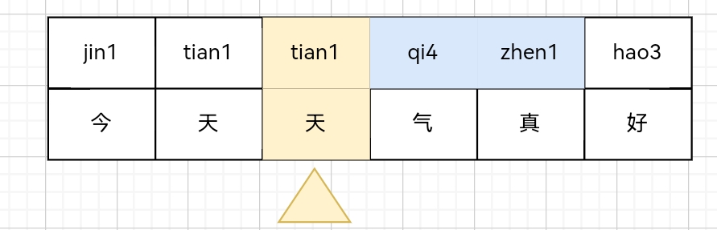
开源项目介绍-funasr示例
chunk_size为流式延时配置，[0,10,5]表示上屏实时出字粒度为10*60=600ms，未来信息为5*60=300ms。每次推理输入为600ms（采样点数为16000*0.6=960），输出为对应文字，最后一个语音片段输入需要设置is_final=True来强制输出最后一个字。

Slide 23
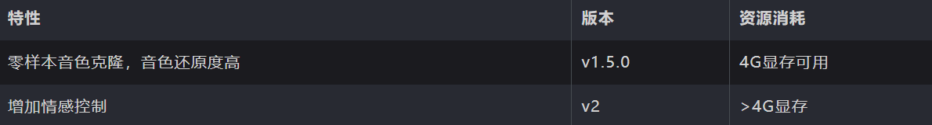

开源项目介绍-Index-tts
https://github.com/index-tts/index-tts
Index-tts是B站开源的TTS（Text To Speech）项目。能够使用非常简短的语音音频进行音色克隆。截止2025.10.29，index-tts已有两个版本：

Slide 24
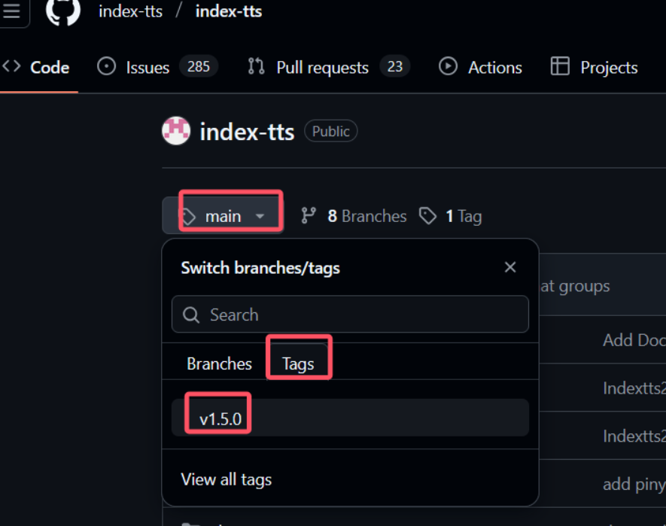
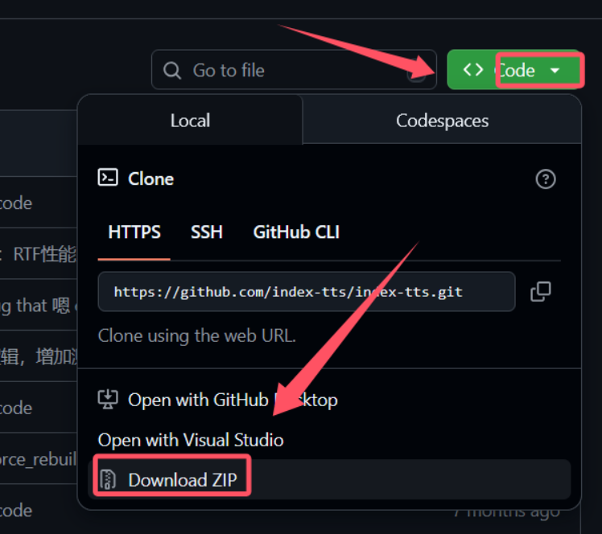
开源项目介绍-index-tts下载
打开github仓库，选择v1.5.0版本，点击下载源码。

Slide 25
开源项目介绍-index-tts-创建虚拟环境
创建一个名为it15，安装ffpege，python版本为3.10：
conda create -n it15 -c conda-forge python=3.10 ffmpeg --no-channel-priority
安装pytorch：
pip install torch torchaudio --index-url https://download.pytorch.org/whl/cu118
windows系统，需要额外安装：
conda install -c conda-forge pynini==2.1.6
pip install WeTextProcessing --no-deps

Slide 26
开源项目介绍-index-tts-安装
打开终端，激活环境，进入到项目目录，运行：
pip install -e .
下载模型：
huggingface-cli download IndexTeam/IndexTTS-1.5 config.yaml bigvgan_discriminator.pth bigvgan_generator.pth bpe.model dvae.pth gpt.pth unigram_12000.vocab --local-dir checkpoints
如果下载慢，可以使用镜像：
export HF_ENDPOINT="https://hf-mirror.com"
set HF_ENDPOINT=https://hf-mirror.com ( --windows )

Slide 27
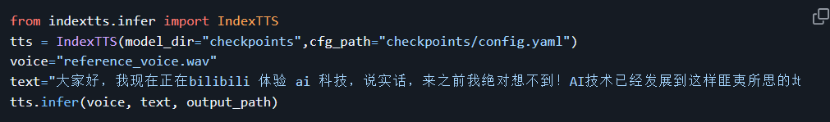
开源项目介绍-index-tts-示例

Slide 28
练习
1. 运行本节课程代码（funasr和kokoro）。
2. 提出三个任何与本节内容相关的问题，并自行回答。
3.将代码和问题回答推送到github。

Slide 29
4
机器人语音识别与语音合成
第4课 完

